Slide 1
1 AC
4
Chapitre 1
La Terre dans le système solaire
Tâche 4
Décrire la position de la Terre dans le système solaire

Slide 4



Slide 5

Chapitre 1 : La Terre dans le système solaire et dans l’univers
Séquence 1 : La Terre dans le système solaire
Tâche 4
Décrire la position de la Terre dans le système solaire.
Tâche 5
Comparer les caractéristiques physiques de la Terre avec celle d’autres planètes
pour déduire les conditions favorables à la vie.

Slide 6
Tâche à réussir
La tâche à réussir pendant la séance :
Décrire la position de la Terre dans le système solaire.
Système solaire
Vénus, Mars, Jupiter……
Planète tellurique
Planète gazeuse
Notions clés
Stratégies et outils didactiques
Les stratégies enseignées pendant le modelage et pratiques pendant la séance sont :
Compléter le schéma par les termes
Décrire la position de la Terre dans le système solaire
Décrire la distance de la Terre du Soleil
Les outils
Schéma muet ou maquette bidimensionnelle.
Carte lexicale.
Fiche technique.
Eléments de feedback
Pendant le feedback, attirer l’attention des élèves sur les erreurs fréquentes :
Échelles de distance : Corriger la perception erronée de distances régulières entre les planètes.
Différencier Étoile et Planète : Clarifier que la Terre ne produit pas sa propre lumière contrairement au Soleil, ce qui définit sa position de satellite de l'étoile.

Slide 7
Le feedback ne doit pas être un jugement sur l’élève ni sur ses capacités
Le feedback est une opportunité d’apprentissage pour les élèves en exploitant des erreurs ou de bonnes réponses
Le feedback permet aux élèves d’être conscients des critères de réussite d’une tâche
Le feedback encourage les élèves à identifier les erreurs à ne pas reproduire, ou alors les bonnes pratiques à renforcer
Demander aux élèves de justifier leurs réponses et de verbaliser leur raisonnement
Donner des feedbacks aux élèves de manière instantanée à chaque fois que l’occasion se présente (ne pas laisser passer des erreurs)
Donner un feedback spécifique, détaillé et objectif aux élèves:
  « Voici pourquoi c’est une bonne réponse »; « Voici ce que tu as bien fait … »
  « Voici pourquoi c’est une réponse incomplète. Voici l’erreur »
Ne pas donner de feedback ou donner du feedback de manière occasionnelle seulement
Donner un feedback générique sans préciser pourquoi: « Bien »; « C’est faux » ; « Excellent »
Porter un jugement de valeur sur l’élève: « Tu es intelligent »; « Tu es paresseux »; …
S’adresser uniquement à l’élève concerné
« Banque des pratiques pédagogiques efficaces »

Slide 8
10 min
10 min
05 min
10 min
10 min
05 min

Slide 9
10 min

Slide 10

Bonjour! Prêts pour démarrer notre séance? Allons-y!

Slide 11
2 min

Slide 12



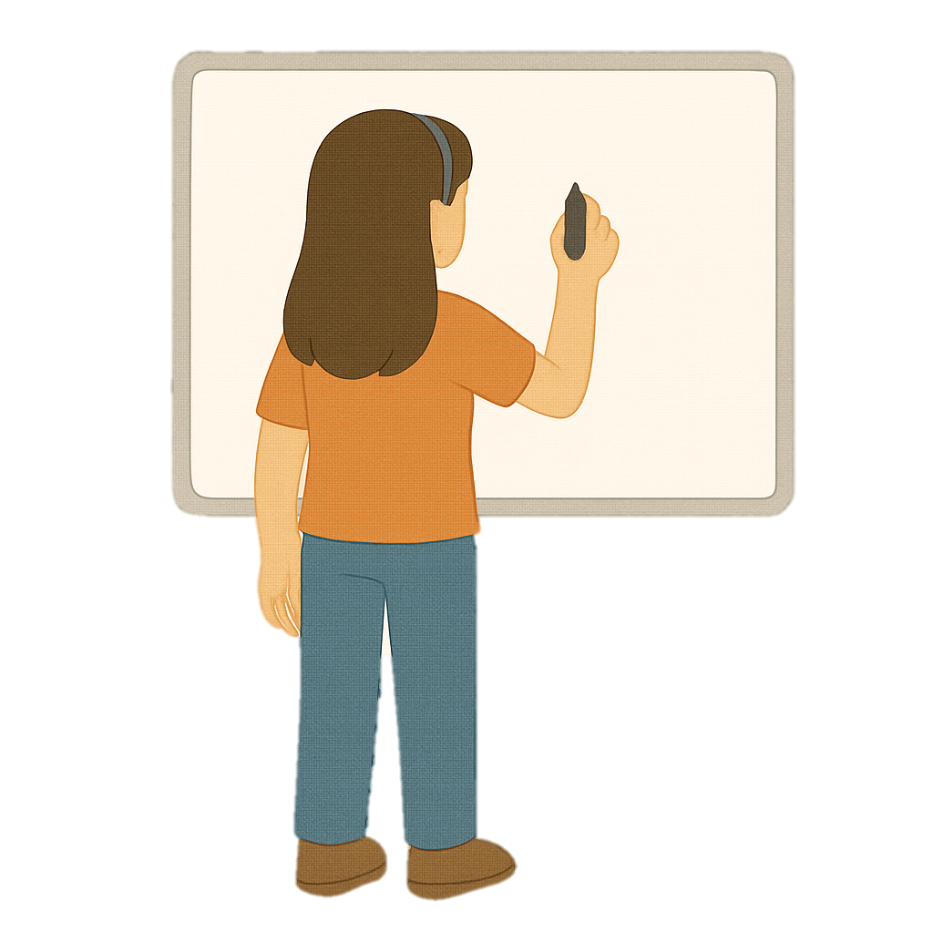
Qui peut me rappeler la signification de ces icônes?
Demander à 3 élèves au hasard

Slide 13

Très bien.
Je travaille en binômes
Je passe au tableau

Slide 14
4 min

Slide 15

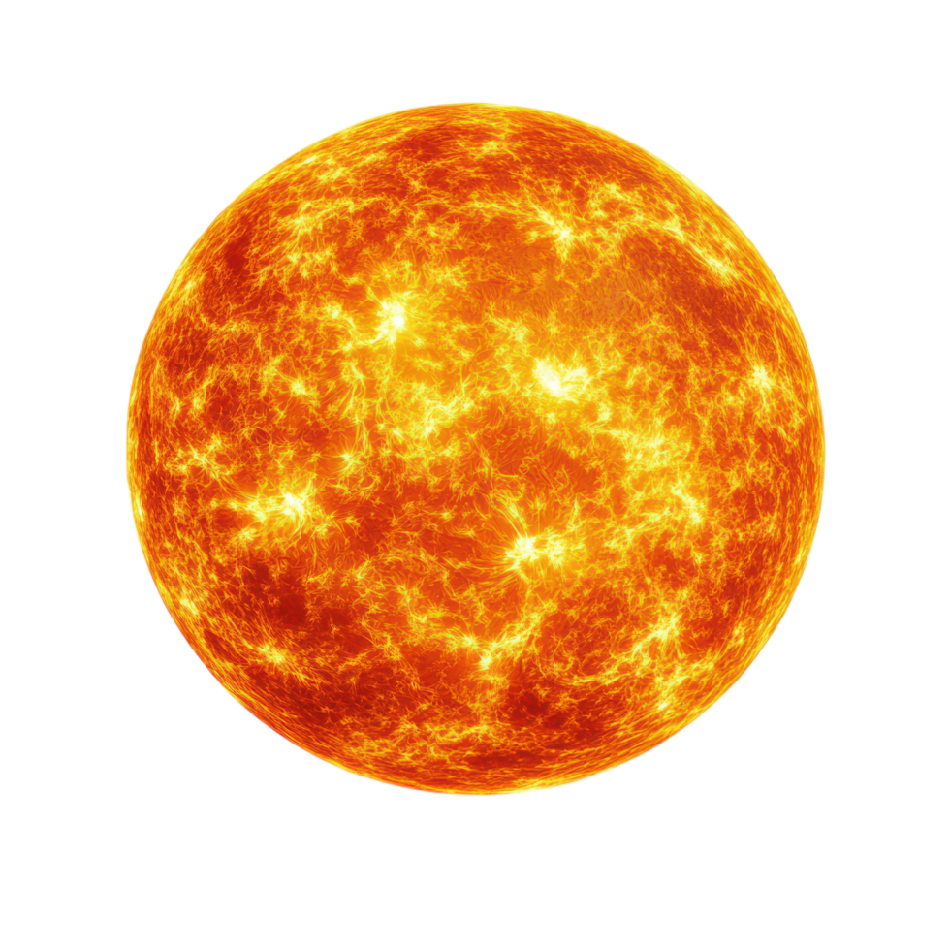
Avant de commencer notre leçon, nous allons nous rappeler d’abord de ce que nous savons sur les planètes et les étoiles.
Sur leur ardoise, les élèves écrivent la lettre correspondante ou l’ensignant.e désigne quelques -uns pour répondre oralement.
1. Le Soleil الشمس est ... :
A- Une planète كوكب
B- Une étoile نجم

Slide 16

Parfait ! Le soleil est une étoile il produit sa propre lumière et de la chaleur.
Inviter les élèves à justifier leurs réponses.
1. Le Soleil الشمس est ... :
A- Une planète كوكب
B- Une étoile نجم

Slide 17
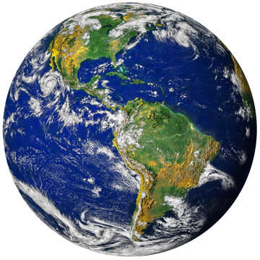
Voici une deuxième question.
Sur leur ardoise, les élèves écrivent la lettre correspondante ou l’ensignant.e désigne quelques -uns pour répondre oralement.
2. La Terre الأرض est ... :
A- Une planète كوكب
B- Une étoile نجم

Slide 18
Parfait ! La Terre est un corps céleste, qui ne produit pas de lumière et qui tourne autour d'une étoile.
Sur leur ardoise, les élèves écrivent la lettre correspondante ou l’ensignant.e désigne quelques -uns pour répondre oralement.
2. La Terre الأرض est ... :
A- Une planète كوكب
B- Une étoile نجم

Slide 19
Répondez maintenant à cette question.
Inviter les élèves à passer au tableau, et l’ensignant.e désigne quelques -uns pour répondre oralement.
3. Citez trois autres planètes que la Terre.
a
……………………………
b
……………………………
c
……………………………

Slide 20
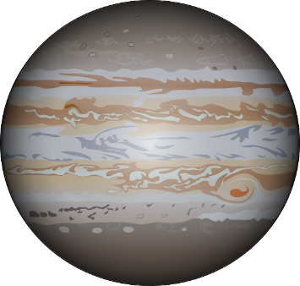
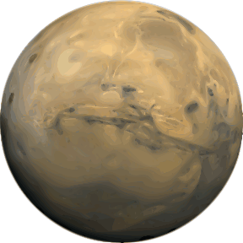
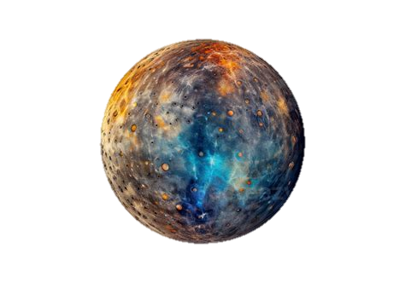
Parfait ! Voici des exemples.
Si les élèves se sont trompés, expliquer pourquoi la réponse est fausse. Si c’est juste, expliquez aussi.
Trois autres planètes que la Terre.
a
Mercure عطارد
b
Mars المريخ
c
Jupiter المشتري

Slide 21
3 min

Slide 22
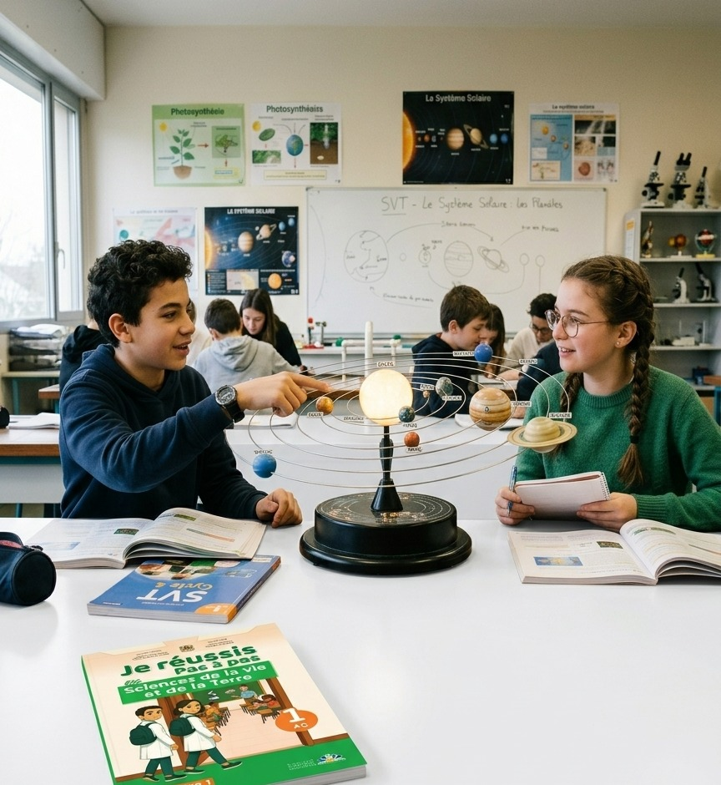
Lire le dialogue.
Attirer l’attention des élèves sur le fait que la Terre occupe une place précise et unique parmi les autres planètes, et que cette position est définie par sa distance par rapport au Soleil et son appartenance au groupe des planètes.
La Terre semble toute petite sur cette maquette ! Comment peut-on savoir où elle se trouve exactement dans l'espace par rapport aux planètes?
C'est vrai ! Elle tourne autour du Soleil, mais pour bien décrire sa position, il faut regarder si elle est proche ou loin du Soleil et à quelle catégorie de planètes elle appartient.

Slide 23
1 min

Slide 24
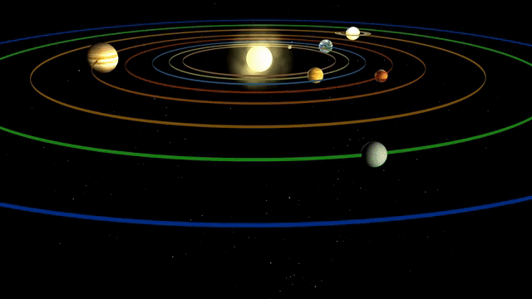
A la fin de cette séance, vous serez capables de :
Décrire le positon de la Terre dans le système solaire.

Slide 25
10 min

Slide 26
4 min

Slide 27
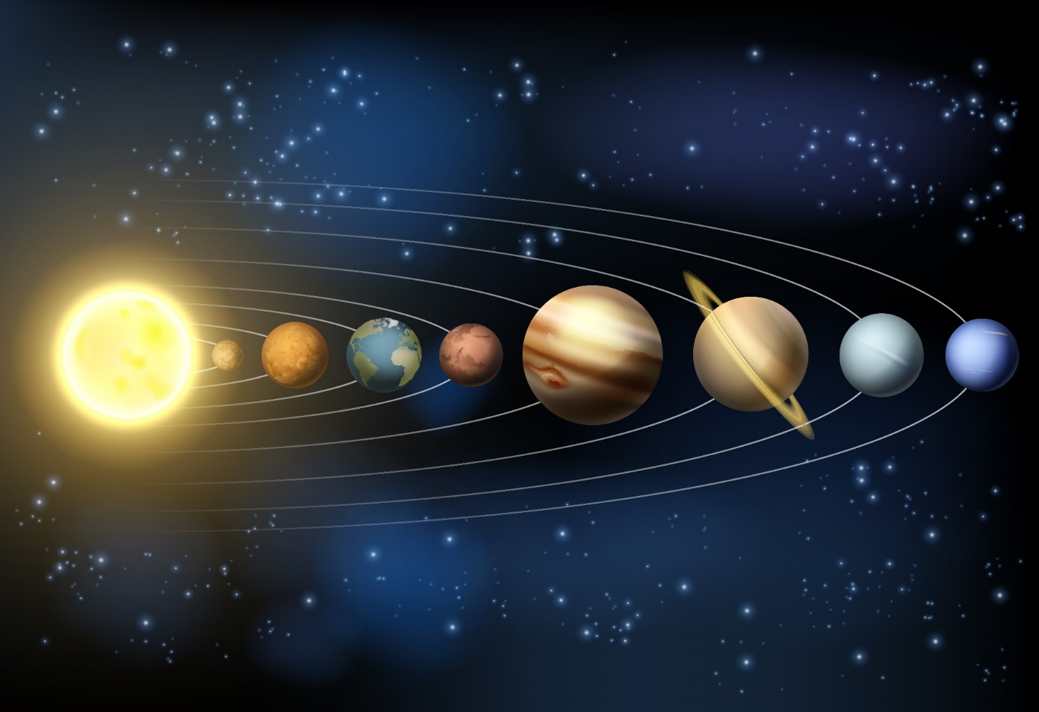
Pour commencer, je vais vous présenter la définition du système solaire.
Expliquer aux élèves que le Soleil est l’étoile du Système solaire et que les planètes font partie des éléments qui le composent.
Système solaire : نظام شمسي
C’est l’ensemble des planètes qui tournent autour du soleil.
Le système solaire est constitué de huit planètes, qui tournent autour du Soleil et autour d’elles-mêmes.
Etoile
Planètes

Slide 28
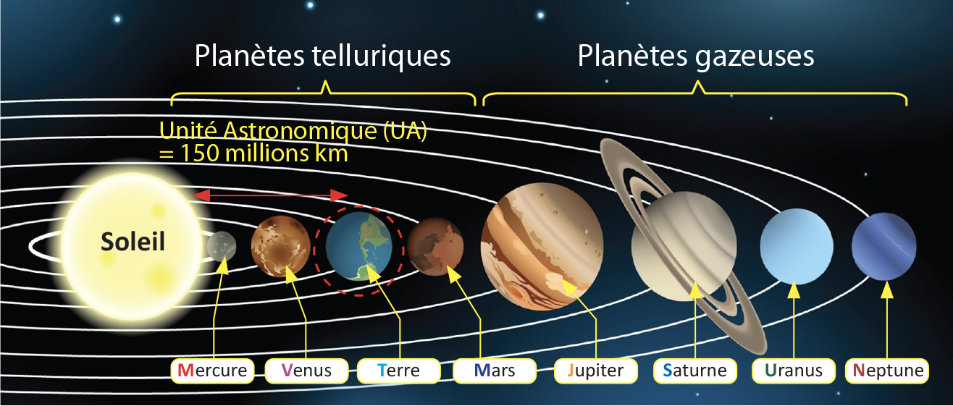
Ces planètes sont :
Présenter aux élèves les quatre planètes telluriques et les quatre planètes gazeuses.
Pour se rappeler de l’ordre, j’utilise l’acronyme suivant :
Me Voici Tout Mouillé J’ai Suivi Un Nuage

Slide 29
6 min

Slide 30
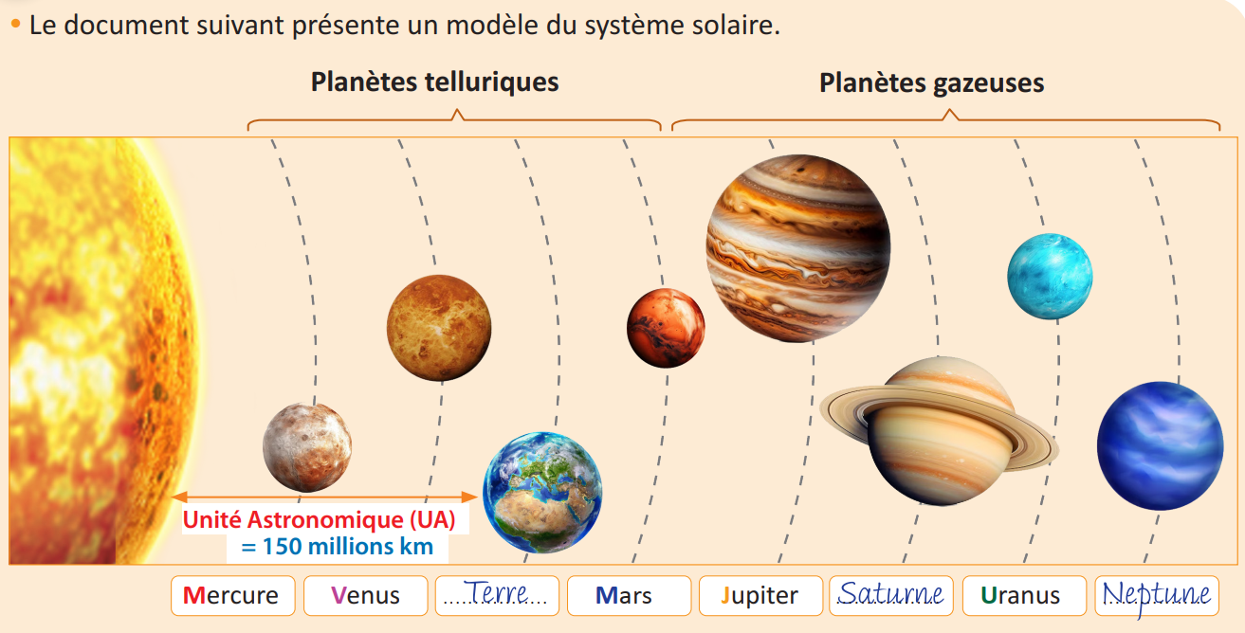
Notre tâche consiste à décrire la position de la Terre dans le système solaire.
Tâche à réussir
Support : Schéma
Je réalise ma tâche en deux étapes :
Je complète le schéma par ce qui convient.
Je décris la position de la Terre dans le système solaire.

Slide 31
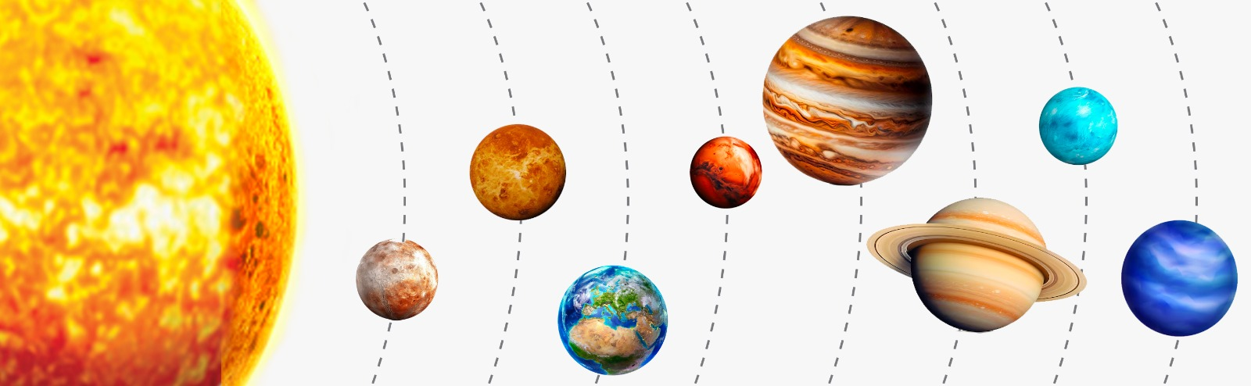
On commence par la première consigne :
L’enseignant·e clarifie les notions et peut utiliser l’alternance linguistique si besoin.
Complétez le schéma ci- dessous :
1
Mercure
Terre
Jupiter
Uranus
Venus
Mars
Saturne
Neptune

Slide 32
Ces planètes sont classées en deux catégories:
L’enseignant·e clarifie les notions et peut utiliser l’alternance linguistique si besoin.
Complétez le schéma ci- dessous :
1
Planètes rocheuses (telluriques)

Slide 33
Les plantes gazeuses sont Jupiter, Saturne, Uranus et Neptune.
L’enseignant·e clarifie les notions et peut utiliser l’alternance linguistique si besoin.
Complétez le schéma ci- dessous :
1
Planètes rocheuses (telluriques)
Planètes gazeuses

Slide 34
Passons maintenant à la position de la Terre dans le système solaire.
L’enseignant·e clarifie les notions et peut utiliser l’alternance linguistique si besoin.
Décrivez la position de la Terre dans le système solaire, en complétant les phrases suivantes:
2
Planètes rocheuses (telluriques)
Planètes gazeuses
La Terre est l’une des 4 planètes telluriques du système solaire ;
La Terre est la troisième planète par ordre d’éloignement au Soleil.

Slide 35
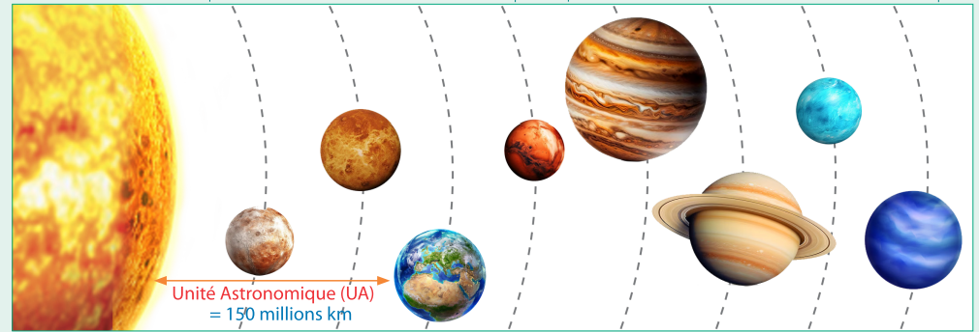
Situons ensuite exactement la Terre dans le système solaire.
L’enseignant·e clarifie les notions et peut utiliser l’alternance linguistique si besoin.
Décrivez la position de la Terre dans le système solaire, en complétant les phrases suivantes:
2
Vénus
Mars
Vénus
Mars
La Terre se situe entre ………………………………………………………………. et ……………………………………………………………….

Slide 36
La distance de la Terre par rapport au soleil (en Km):
L’enseignant·e clarifie les notions et peut utiliser l’alternance linguistique si besoin.
Décrivez la position de la Terre dans le système solaire, en complétant les phrases suivantes:
2
150 millions Km
150 millions
La Terre se situe à une distance moyenne de ………………………………………………………………. de kilomètres du Soleil

Slide 37
On récapitule ..
Pour réaliser ma tâche je dois :
Complétez le schéma par ce qui convient :
1
Décrivez la position de la Terre dans le système solaire, en complétant les phrases :
2

Slide 38
05 min

Slide 39
Vérifions maintenant est-ce que vous avez bien compris. Répondez à la première question.
L’enseignant·e clarifie la question et peut utiliser l’alternance linguistique si besoin.
1- Choisissez la bonne réponse :
Notre planète Terre appartient au système solaire.
a. Vrai
b. Faux

Slide 40
Parfait !
Si les élèves se sont trompés, expliquer pourquoi la réponse est fausse. Si c’est juste, expliquer aussi.
Notre planète Terre appartient au système solaire.
a. Vrai
b. Faux

Slide 41
Voici une autre question.
L’enseignant·e clarifie la question et peut utiliser l’alternance linguistique si besoin.
2- Complétez par ce qui convient :
Les deux catégories de planètes A et B.
A …………………………………….
B …………………………………….

Slide 42
Voilà, il y a deux types de planètes :
Les deux catégories de planètes A et B.
Planètes rocheuses
Planètes gazeuses
A …………………………………….
B …………………………………….

Slide 43
Voici une autre question.
L’enseignant·e clarifie la question et peut utiliser l’alternance linguistique si besoin.
3- Choisissez la bonne réponse :
Le nombre des planètes dans le système solaire est :
a
7
b
8
c
9
d
10

Slide 44
Très bien !
L’enseignant·e clarifie la question et peut utiliser l’alternance linguistique si besoin.
Le nombre des planètes dans le système solaire est :
a
7
b
8
c
9
d
10

Slide 45
Voici une autre question.
L’enseignant·e clarifie la question et peut utiliser l’alternance linguistique si besoin.
4- Choisissez la bonne réponse :
a. Toutes les planètes tournent autour du soleil et sur elles-mêmes.
b. Seules les planètes telluriques tournent autour du soleil.
c. Les planètes gazeuses ne tournent pas sur elles-mêmes.

Slide 46
Parfait !
L’enseignant·e clarifie la question et peut utiliser l’alternance linguistique si besoin.
4- Choisissez la bonne réponse :
a. Toutes les planètes tournent autour du soleil et sur elles-mêmes.
b. Seules les planètes telluriques tournent autour du soleil.
c. Les planètes gazeuses ne tournent pas sur elles-mêmes.

Slide 47
10 min

Slide 48
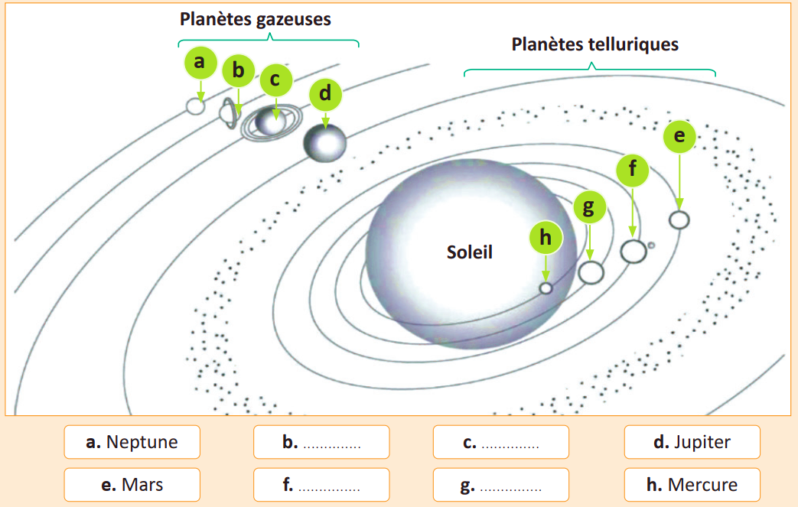
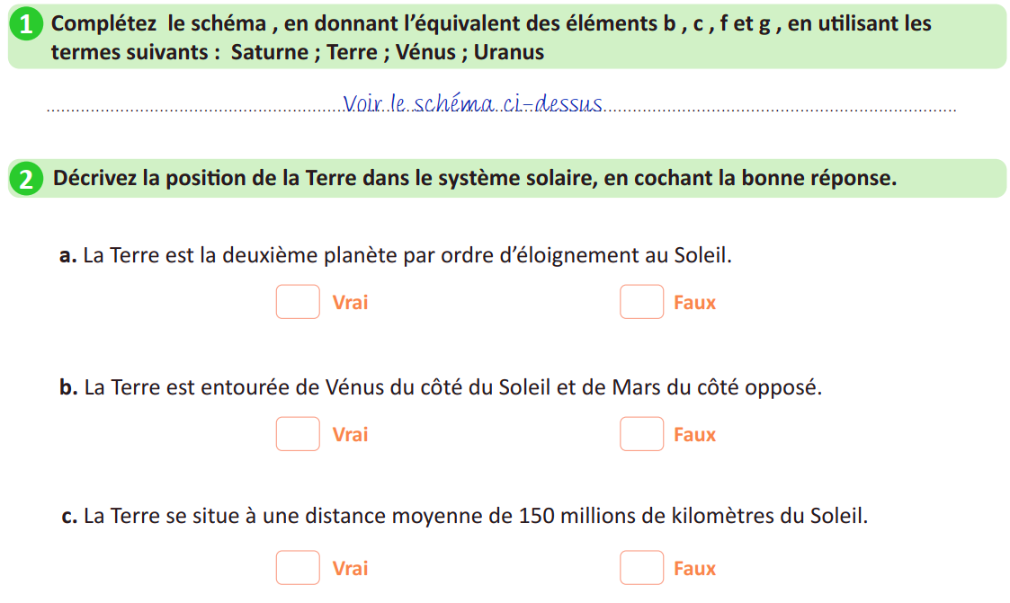
Maintenant, vous allez travailler en binôme. Chacun prend 3 minutes pour réaliser l’activité de la page 57 sur le livret. Ensuite, vous comparez vos réponses en justifiant.
Lire et expliquer les consignes aux élèves. Puis suivre de près les élèves et apporter de l’aide si nécessaire.
Page 57

Slide 49

Le temps est terminé.
Temps Écoulé

Slide 50
Correction.
Inviter les élèves à passer au tableau pour rédiger leurs réponses.
Uranus
Saturne
Terre
Vénus

Slide 51
Prenez la correction sur vos livrets.
Inviter les élèves à passer au tableau pour rédiger leurs réponses.

Slide 52
10 min

Slide 53


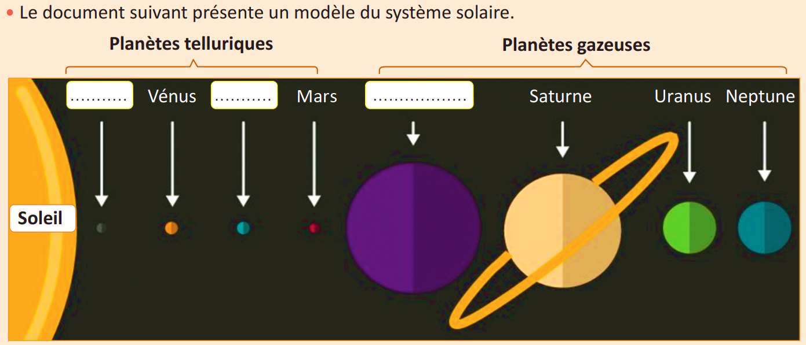
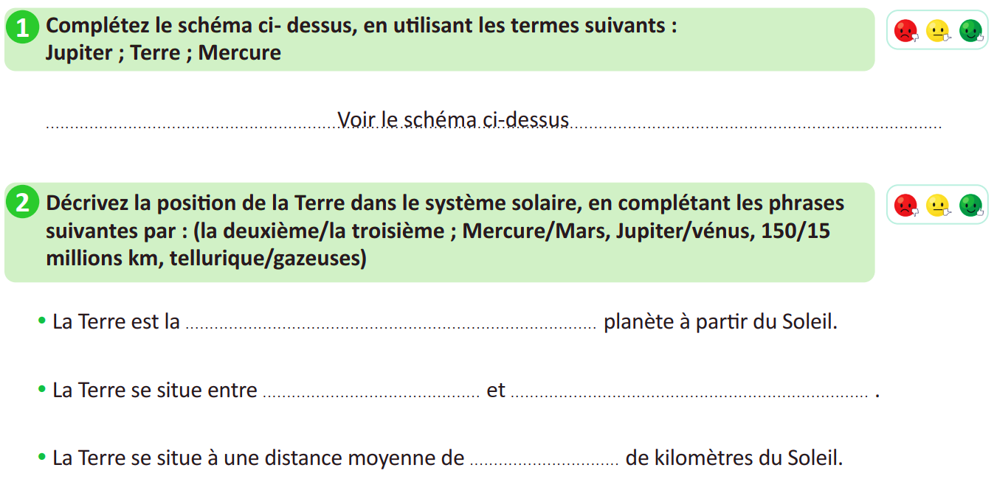
Maintenant, vous allez travailler chacun pour soi; prenez l’activité de la page 58 sur le livret.
Circuler entre les rangs, cibler les élèves en difficultés, Insister sur le travail individuel. Inciter les élèves à demander de l'aide en cas de besoin.
Page 58

Slide 54
Le temps est terminé.
Temps Écoulé

Slide 55
Correction.
Inviter les élèves à passer au tableau pour rédiger leurs réponses.
Mercure
Terre
Jupiter

Slide 56
Prenez la correction sur vos livrets.
Inviter les élèves à passer au tableau pour rédiger leurs réponses.
troisième
Vénus
Mars
150 millions

Slide 57
05 min

Slide 58

Qui peut me dire ce que nous avons appris aujourd’hui?

Slide 59

L’enseignant donne un rappel de la séance.
Décrire la position de la Terre dans le système solaire.

Slide 60
Pour réaliser ma tâche je dois :
Compléter le schéma fourni :
1
Décrire la position de la Terre dans le système solaire, en complétant les phrases :
2

Slide 61

Et on termine par cette carte lexicale.
Faire participer les élèves à la lecture de la carte.
MA CARTE LEXICALE
Verbes de consigne
Termes thématiques :
Ma leçon :
Compléter
Décrire
Système solaire
Planète tellurique
Planète gazeuse
Décrire la position de la Terre dans le système solaire.
Vocabulaire scientifique
Planète
Soleil
Tellurique
Gazeuse
Structures pour répondre
Mots pour décrire
La Terre se situe entre ……………. et …………….
La Terre est la …………………. planète du Soleil , elle se situe entre ………………………., ………………………………………
Se situe entre/et
Deuxième/Troisième

Slide 62

C’est la fin de notre séance. N’oubliez pas de réviser votre leçon.
L’enseignant incite les élèves à faire l’exercice à la maison, puis clôt la séance..

